Slide 1
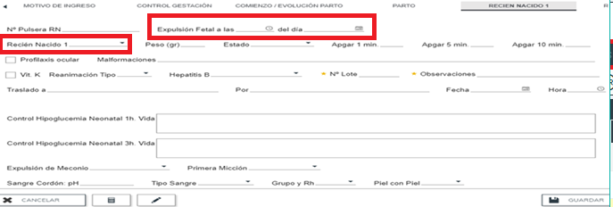
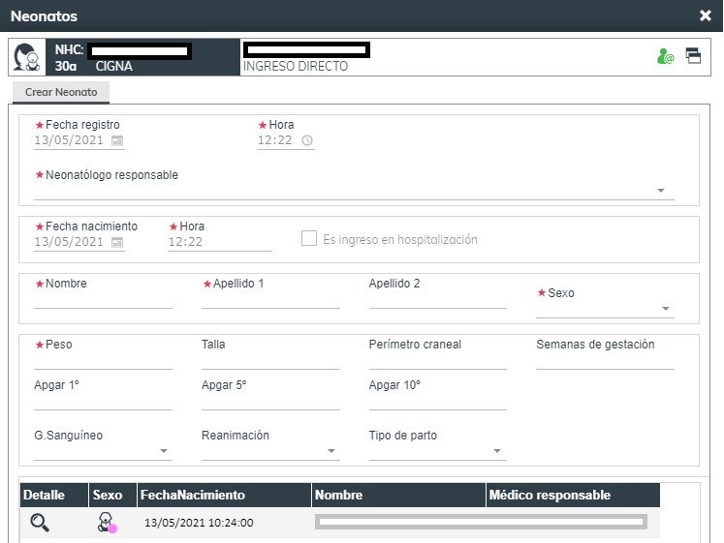
Circuito paritorio: creación del neonato sano
PARITORIO
1
En caso de ingreso directo a UCIN selecciona “Es ingreso en hospitalización”.
Cumplimentar el formulario de Partos.
Pestaña “Recién nacido”: registra información relativa al neonato. Los campos marcados en rojo “crean al neonato”.
2
CREAR AL NEONATO: Desde la historia de la madre, acceder al icono “neonato”, seleccionar el neonato a registrar y registrar sus datos

Slide 2
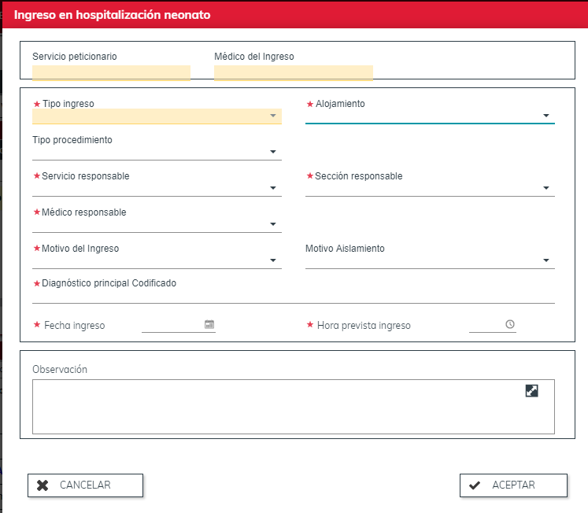
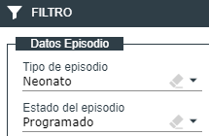
Circuito paritorio: ingreso directo de paritorio a ucin
PARITORIO
2
1
Crear el neonato seleccionar la opción “es ingreso en hospitalización”.
Cumplimentar datos relativos al ingreso del neonato, genera ingreso programado a admisión.
Enviar al familiar a admisión para comprobación de coberturas y datos administrativos.
3
Admisión localizará el neonato seleccionando el filtro “neonato” + “programado”.
Ingresar en UCIN en el recurso indicado por la unidad.
.
Al dar de alta al neonato se elegirá la opción que corresponda “alta a domicilio” o “alta a nido” si retorna a la habitación con la madre.
Una vez ingresado en C3 el paciente aparecerá en Sala de Espera de BUCIN desde donde se podrá ingresar en dicho sistema

